Slide 1
Művészet Kórélettana
Választható kreditpontos graduális és posztgraduális tantárgy
2015/2016. II. félév
Színek jelentősége az emberek életében
Dr. Rosivall László
Kórélettani Intézet
Nephrológiai Kutató és Képző Központ
Elméleti Doktori Iskola - Semmelweis Egyetem

Slide 2
„Mert most tükör által homályosan látunk, akkor pedig színről-színre…” Szent Pál
Színek
Érzékelés, üzenet, értés, előállítás
Természet, növények, állatok
Ember, tudatos alkalmazás
Sámánok, vallások
Filozófusok, fizikusok,
Művészek, írók, költők, festők, stb.

Slide 3
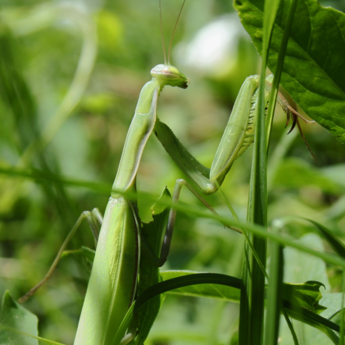
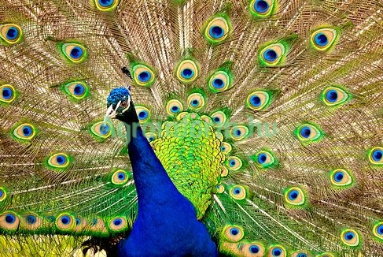
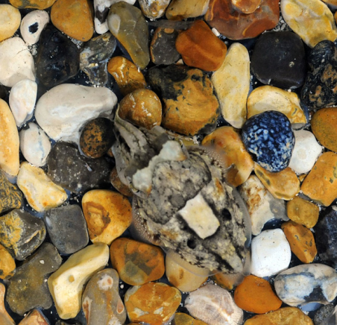
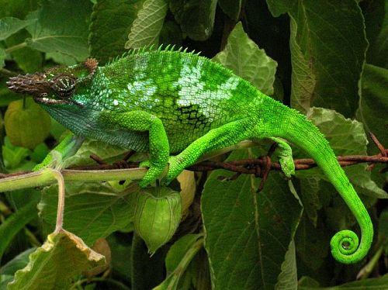
Színek a természetben
Élvezet, látvány
vagy
Célszerű eszköz?!
Mire jók a csalogató,
kifejező, segítő színek?
Kommunikáció?
Hatalmi üzenet?
Szerelem?
Fajfenntartás?
Táplálék szerzés?
Védekezés?
Támadás?
Ájtatos manó
Páva
Tintahal
Kaméleon

Slide 5
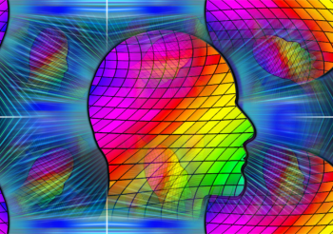
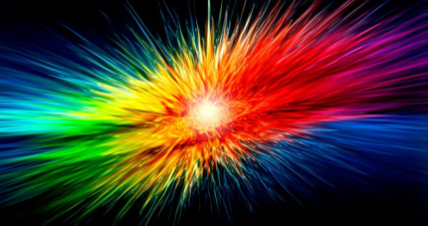
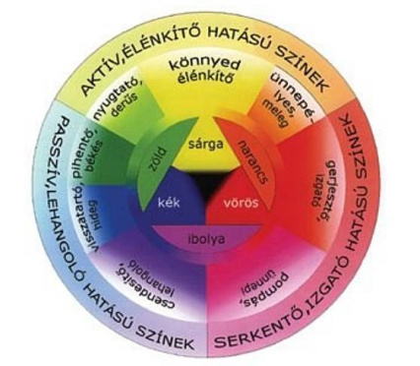
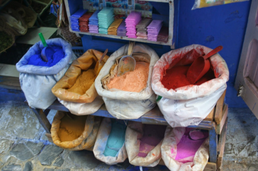
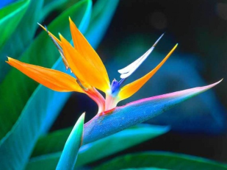
Van-e a színeknek jelentősége az emberiség életében?!
Hogyan, mire hatnak a színek?
Lehet-e aludni piros szobában?
Mit veszít az, aki hideg kék környezetben vall szerelmet?
Okozhat-e az izgató színű környezet magas vérnyomást?
Színekkel javítható vagy rontható az egészség?
Mire kell a színekkel igazán vigyáznunk? Vegyük-e komolyan a színeket?
A színek megélésében van-e különbség ?
A psychopathákat lehet-e gyógyítani vagy provokálni színekkel?
A színérzékenység tanult vagy eredendő tulajdonság?
Fehér fal-e a praktikus vagy a funkció szerint változtassuk a fal színeit?
A hosszú norvég télen a sötét vagy a szürke ezernyi árnyalata az ártalmasabb-e?

Slide 6
Mostan színes tintákról álmodom.
Kosztolányi Dezső
„………………………………………. És akarok még sok más színű tintát, bronzot, ezüstöt, zöldet, aranyat, és kellene még sok száz és ezer, és kellene még aztán millió: tréfás-lila, bor-színű, néma-szürke, szemérmetes, szerelmes, rikító, és kellene szomorú-viola és téglabarna és kék is, de halvány, akár a színes kapuablak árnya augusztusi délkor a kapualján. És akarok még égő-pirosat, vérszínűt, mint a mérges alkonyat, és akkor írnék, mindig-mindig írnék. Kékkel húgomnak, anyámnak arannyal: …………………………………………... Oly boldog lennék, Istenem, de boldog.
Kiszínezném vele az életem.”

Slide 7
Művészet Kórélettana
Választható kreditpontos graduális és posztgraduális tantárgy
2015/2016. II. félév
Színek és hatások
Forma és absztrakció
Szelényi Károly
Kórélettani Intézet
Nephrológiai Kutató és Képző Központ
Elméleti Doktori Iskola - Semmelweis Egyetem

Slide 8
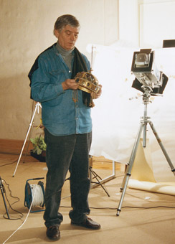
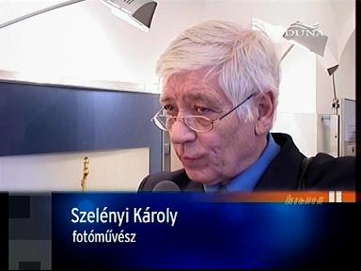
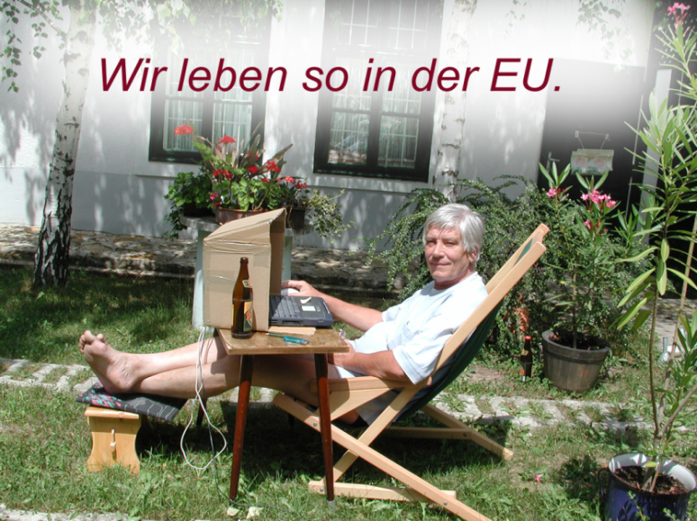
Szelényi Károly fotóművész
Ipaművészeti Főiskola tanára
Műtárgyfényképezés, „szociofotó”, művészeti könyvek illusztrátora,
önálló szerzője, oktató, kutató.

Slide 9
Egy magyar fotós, polgár
Szelényi 1992-ben Veszprémben egy romos iparos-házból lakóházat és galériát alakított ki. Veszprém megyéről, a Káli-medencéről, Herend porcelánművészetéről, Zircről, Pápáról, Balatonfüredről, a sümegi Maulbertsch-freskókról, a veszprémi érsekségről vagy magáról Veszprém városáról jelentek meg a század vége felé albumai. Könyveiért több alkalommal elnyerte „Az év legjobb fotóillusztrációja” díjat. 1995-ben a Veszprém megye Érdemrendje, 1998-ban Veszprém város Gizella-díja kitüntetést kapta. 2007-ben Eger városa Pro Agria díjjal tüntette ki. 2008-ban elnyerte Székesfehérvárott a Tiszteletbeli polgár címet. 2010-ben Budapest Főváros Budapestért díjjal tüntette ki. 2003-ban a Magyar Köztársaság Elnöke, elsősorban műtárgy- és tájképet megjelenítő fotóművészeti munkásságáért, oktató-nevelő tevékenysége elismeréseként a Magyar Köztársasági Érdemrend Lovagkeresztje kitüntetésben részesítette. Ugyanebben az évben a Magyar Tervezőgrafikusok és Tipográfusok Társasága pedig a Goethe emlékév pályázatára benyújtott műveiért a társaság különdíját nyerte el.
Fotóalbumok: Táj változó fényben – Balaton és vidéke, Tokaj, Gyöngyös, Eger, Székesfehérvár, Pécs, illetve a magyar főváros különleges értékű részei, korszakai, magyarul, németül, angolul, franciául, olaszul és még számos nyelven is megjelent.

Slide 10
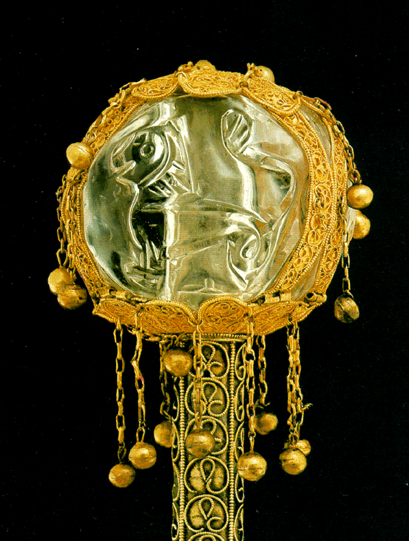
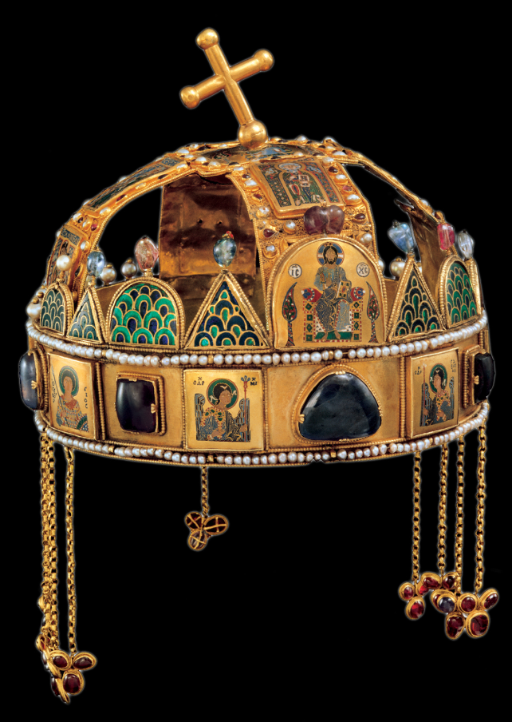
A műtárgyak, korona, királyi ékszerek,
a MTA tárgyi gyűjteménye, városok, falvak, Wekerle telep, stb. megszállottja

Slide 11
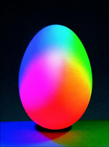
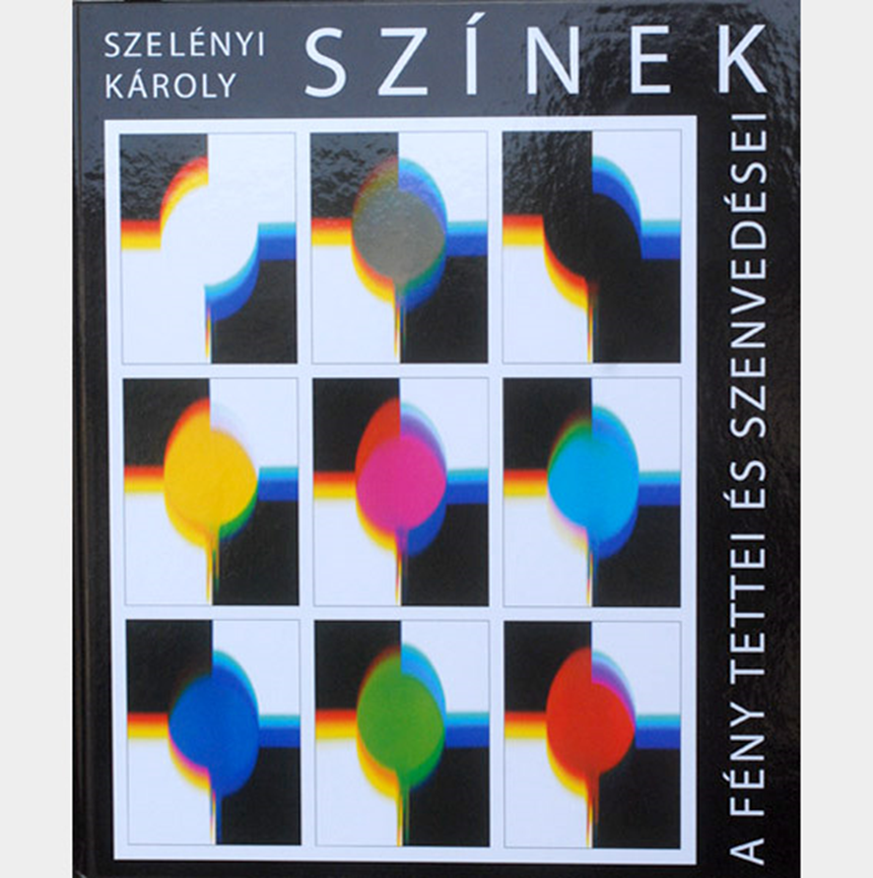
Szelényi Károly: A fény tettei és szenvedései – színelméleti kísérletek J. W. v. Goethe nyomán
Károly Szelényi: Die Taten und Leiden des Lichts - Experimente mit Farben auf den Spuren von J. W. v. Goethe
A színek megszállottja

Slide 12
Társszerzővel írt, illetve illusztrált könyvek, albumok
Tasnádiné Marik Klára: A bécsi porcelán. Corvina, 1971, 1975
Weiner Mihályné: Ónművesség. Corvina, 1971
Aragon, Louis (bev.): Chagall. Corvina, 1973
Diehl, Gaston: Vasarely, 1973, 1976
Mucsy András: Az Esztergomi Keresztény Múzeum Képtárának katalógusa. Corvina, 1975
Mojzer Miklós: MS mester passióképei az esztergomi Keresztény Múzeumban. Magyar Helikon-Corvina, 1976
G. Aggházi Mária: Olasz és spanyol mesterek szobrai. Corvina-Magyar Helikon, 1977
Radocsay Jenő: Középkori falképek Magyarországon. Corvina, 1977
Keresztury Dezső: Balaton és vidéke–Táj változó fényben. Corvina, 1978, 1980
Gergely Tibor: Lesznai Képeskönyv. Lesznai Anna írásai, képei és hímzései. Corvina, 1978
Haiman György: A Kner család és a magyar könyvművészet. Corvina, 1979
Székely András–Körber Ágnes: Farbiges Moskau, Schroll, Wien-München, 1980
Kovács Éva–Lovag Zsuzsa: A magyar koronázási jelvények, Corvina, 1980, több kiadás
Lázár István: Tokaj– Táj változó fényben. Corvina, 1981
Kovács Éva: A Mátyás-kálvária. Helikon–Corvina, 1983
Zsadova, Larissza Alekszejevna (szerk.): Tatlin. Corvina, 1984, 1988
Pécs és Baranya, Officina Nova, 1885
Lázár István–Székely András: Magyarország, Képzőművészeti Kiadó, 1986
Ungarn mit 160 Bildern und einem Poster (a németen kívül angolul, olaszul, spanyolul és franciául is), Merhavia, 1986, 1988, 1991
Kovács Péter: Mathias Braun. Művészet kiskönyvtára. Corvina, 1986
Lázár István: Eger – Hevesi Képek. Képzőművészeti Kiadó, 1987
Zhadova, L. A.: Tatlin, Thames and Hudson, 1988 1.

Slide 13
Planner-Steiner, Ulrike: Grinzing - Landschaft unter dem Kahlenberg. Officina Nova, 1988
Raj Tamás: Békét Izraelnek. F. Szelényi Ház, Veszprém,1988
Balázs Györggyel: Magyarok – egy európai nemzet születése, Novotrade, 1990, Corvina, 1992, 2002
Everding, August: Bottrop – persönlich. Verlag, Németország, 1990
Kresz Mária: Magyar fazekasművészet. -Forum, 1991
Hann Ferenc– Frank János: Péreli. Berta, 1992
Kovács Péter: A barokk Székesfehérvárott. Képek, 1992
Lengyel László: A barokk Eger és Heves megye. . Szelényi Ház, 1992
Tatay Sándor (válogatás írásaiból): Balaton-felvidéktől a Bakonyaljáig. . Szelényi Ház, 1992
Somogyi Győző: Káli-medence. . Szelényi Ház, 1992 (magyarul, angolul és németül egy kötetben)
Vadas József: Herend, manufaktúra a 20. Században. F. Szelényi Ház, 1992, 1996
Ilon Gábor–Nádasdy Lajos–Heitler László: Pápa. . Szelényi Ház, 1993
Nagy Gergely: Kertvárosunk, a Wekerle. . Szelényi Ház, 1994
Koós Judith: Ráday Gedeon könyv- és műgyűjteménye. Aszódi Petőfi Múzeum, 1994
Bodosi György: Balatonfüred. . Szelényi Ház, 1995
Gabor, Andre: Chicago. . Szelényi Ház, 1995
Tóth Endre: A magyar Szent Korona. Királyok és koronázások. F. Szelényi Ház, 1996
Koós Judith: Református templomok Budapesten. Bíró, 1996
Hudi József–Dercsényi Balázs–Praznovszky Mihály–Patka László:
Veszprém városalbum. Szelényi Ház, 1996, 1997, Magyar Képek, 2000
Csopak. F. Szelényi Ház, 1996 2.

Slide 14
Hudi József–Dercsényi Balázs–Praznovszky Mihály–Patka László: Veszprém városalbum. Szelényi Ház, 1996, 1997, Magyar Képek, 2000
Csopak. F. Szelényi Ház, 1996
Csizmadia László (szerk.): Egri borok könyve. . Szelényi Ház, 1997
Nagy Gergely: Budapesti vásárcsarnokok a századfordulótól napjainkig. F. Szelényi Ház, 1997, 2002, Magyar Képek, 2005
Nagy Gergely: Európai kertvárosok – Wekerle-telep. . Szelényi Ház–Magyar Képek, 1997
Jonas, Stéphane: Cités-Jardins de l’Europe – La Faubourg-Jardin du Stockfeld à Strasbourg. F. Szelényi Ház, 1997, Magyar Képek, 2010
Keresztury Dezső: Balaton–Táj változó fényben. Képek, 1998
Nagy Gergely: A Budapesti Központi Vásárcsarnok. Képek, 1999
Péreli (válogatás katalógus stb.-szövegekbő), Tahi Art Stúdió–Magyar Képek, 1999
Tóth Endre: A Magyar Szent Korona: királyok és koronázások, Kossuth, 1999, 2000
Raj Tamás, Szelényi Károly: Hol volt az Éden kertje?Izrael szentföldi tájai, Athenaeum, 2000
Tilhof Endre: Ajka. Képek, 2000
Kovács Péter: Székesfehérvár rejtett kincse. Magyar Képek, 2001
Póczy Klára: A magyarok ezer esztendeje Rómában. Magyar Képek, 2001
Kratochwill Mimi: Czóbel Béla élete és művészete. Képek, 2001
Raj Tamás: Zsidó tárgyak művészete. Makkabi, 2002
Bardoly István (szerk.): A magyar királyok koronázó palástja. Iparművészeti Múzeumot Támogató alapítvány, 2002
Feledy Balázs–Nagy Gergely– Póczy Klára: Budapest Belváros. Kossuth, 2002 3.

Slide 15
Csizmadia László (szerk.): Mátraalji borok könyve. Képek, 2002
Csizmadia László (szerk.): Az Egri bikavér. Képek, 2002
Csizmadia László (szerk.): Gomba és bor. Képek, 2002
Vadas, József–Varga, Vera: Herend. Képek 2002 (német, angol és francia kiadás)
Érszegi Géza (szerk.): Sigilla regum, reges sigillorum – ályportrék az Országos Levéltár gyűjteményéből, 2002
Veressné Deák Éva (szerk.) Veress Pál. Képek–Körmendi Galéria, 2003
Póczy Klára, Szelényi Károly: Aquincum, Budapest római kori történelmi városmagja. Enciklopédia, 2004
Fűköh Levente–Rákóczi Jánosné: Gyöngyös. Képek, 2004, 2009
B. Gál Edit: Gyöngyös városkalauz. Képek, 2005 (magyar, angol, német egy kötetben)
Nagy Gergely: Budapesti vásárcsarnokok. Magyar Képek, 2005
Baska József állítása az Ernst Múzeumban. Montázs Stúdió, 2005
Marosi, Ernő (szerk.): Art Treasures in the Palace of the Hungarian Academy of Sciences. Képek, 2006
Illyés Endréné Ötvös Tünde (szerk): Fehérvári Babaház – Moskovszky Gyűjtemény. Magyar Képek, 2007
Petőfi Sándor: János vitéz Péreli Zsuzsa illusztrációival. Magvető, 2007
Dercsényi Balázs–Marosi Ernő: Templomok Magyarországon. Officina ’96, 2008
Nagy Gergely. Szelényi Károly: Kertváros-építészet. Magyar Képek, 2008
Semsey Réka: Élet–Kép–Regény. Péreli Zsuzsa életmű-kiállítása az Iparművészeti Múzeumban. Kogart, 2008
Székely András: Embergyújtotta láng – Fejezetek a gézipar kultúrtörténetéből. Magyar Képek, 2009
Papp Gábor György (szerk.): Épített örökség a magyar tudomány szolgálatában. Magyar Tudományos Akadémia, 2010 4.

Slide 16
Művészet Kórélettana
Választható kreditpontos graduális és posztgraduális tantárgy
2015/2016. II. félév
A látástól az élményig
A színek és hatásuk az életműködésre Prof. Dr. Kovács Ilona
Kórélettani Intézet
Nephrológiai Kutató és Képző Központ
Elméleti Doktori Iskola - Semmelweis Egyetem

Slide 17
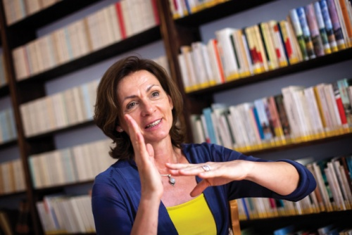
Kutatói területei, kutatói
érdeklődése
Megismerés pszichológiája és neurobiológiája A látás agykérgi mechanizmusai
A tárgy- és formalátás agykérgi mechanizmusai
A vizuális kétértelműségek érzékelésének agykérgi mechanizmusai
A készségtanulás és az agykérgi plaszticitás emberre jellemző formái
A vizuális és motoros készségtanulás agykérgi mechanizmusai
A koraszülöttek látási fejlődése
Az alvás és a kognitív fejlődés együttes zavarai
Prof. Dr. Kovács Ilona,
MTA doktora, habil. pszichológus
Rutgers University, 1990-2004
Alapító, "Middle European interdisciplinary
Master Programme in Cognitive Science"
Konzulens, Cognitive Neuroscience Task
Reliability & Clinical Applications Consortium,
USA, 2009-2011 (Washington U. St Luis, USA)
Research in Paris, Laboratoire Psychologie de
la Perception , 2012
A moszkvai olimpián negyedik helyet szerzett kosárlabda-válogatott tagja

Slide 18
Oktatásszervezési tevékenység
BME Pszichológia Doktori Iskola akkreditációja és vezetése
Eötvös Lóránd Tudományegyetemen oktatott tárgyai:
Pszichológiatörténet
Memória és figyelem
Mentális képzelet
Látás és pszichofizika
Oktatási tevékenysége a Rutgers Egyetemen
Sensation and Perception, undergraduate level,
Sensation and Perception Lab., undergraduate level,
Visual Perception, graduate level,
Advanced Seminar in Perception, graduate level,
What is Cognitive Science?, undergraduate level,
Proseminar in Cognitive Science, graduate level

Slide 19
A Budapesti Műszaki és Gazdaságtudományi Egyetemen:
Általános pszichológia, BA
Percepció és tanulás, MA
Bevezetés a kognitív tudományba, MA
Fejlődéspszichológia, MA
Kognitív zavarok neurogenetikus háttéren, PhD
A kísérleti pszichológia módszertana, PhD
Percepció, PhD
Agykérgi plaszticitás, PhD
2013-tól a Pázmány Péter Katolikus Egyetemen Kognitív pszichológia mesterkurzus

